Slide 1
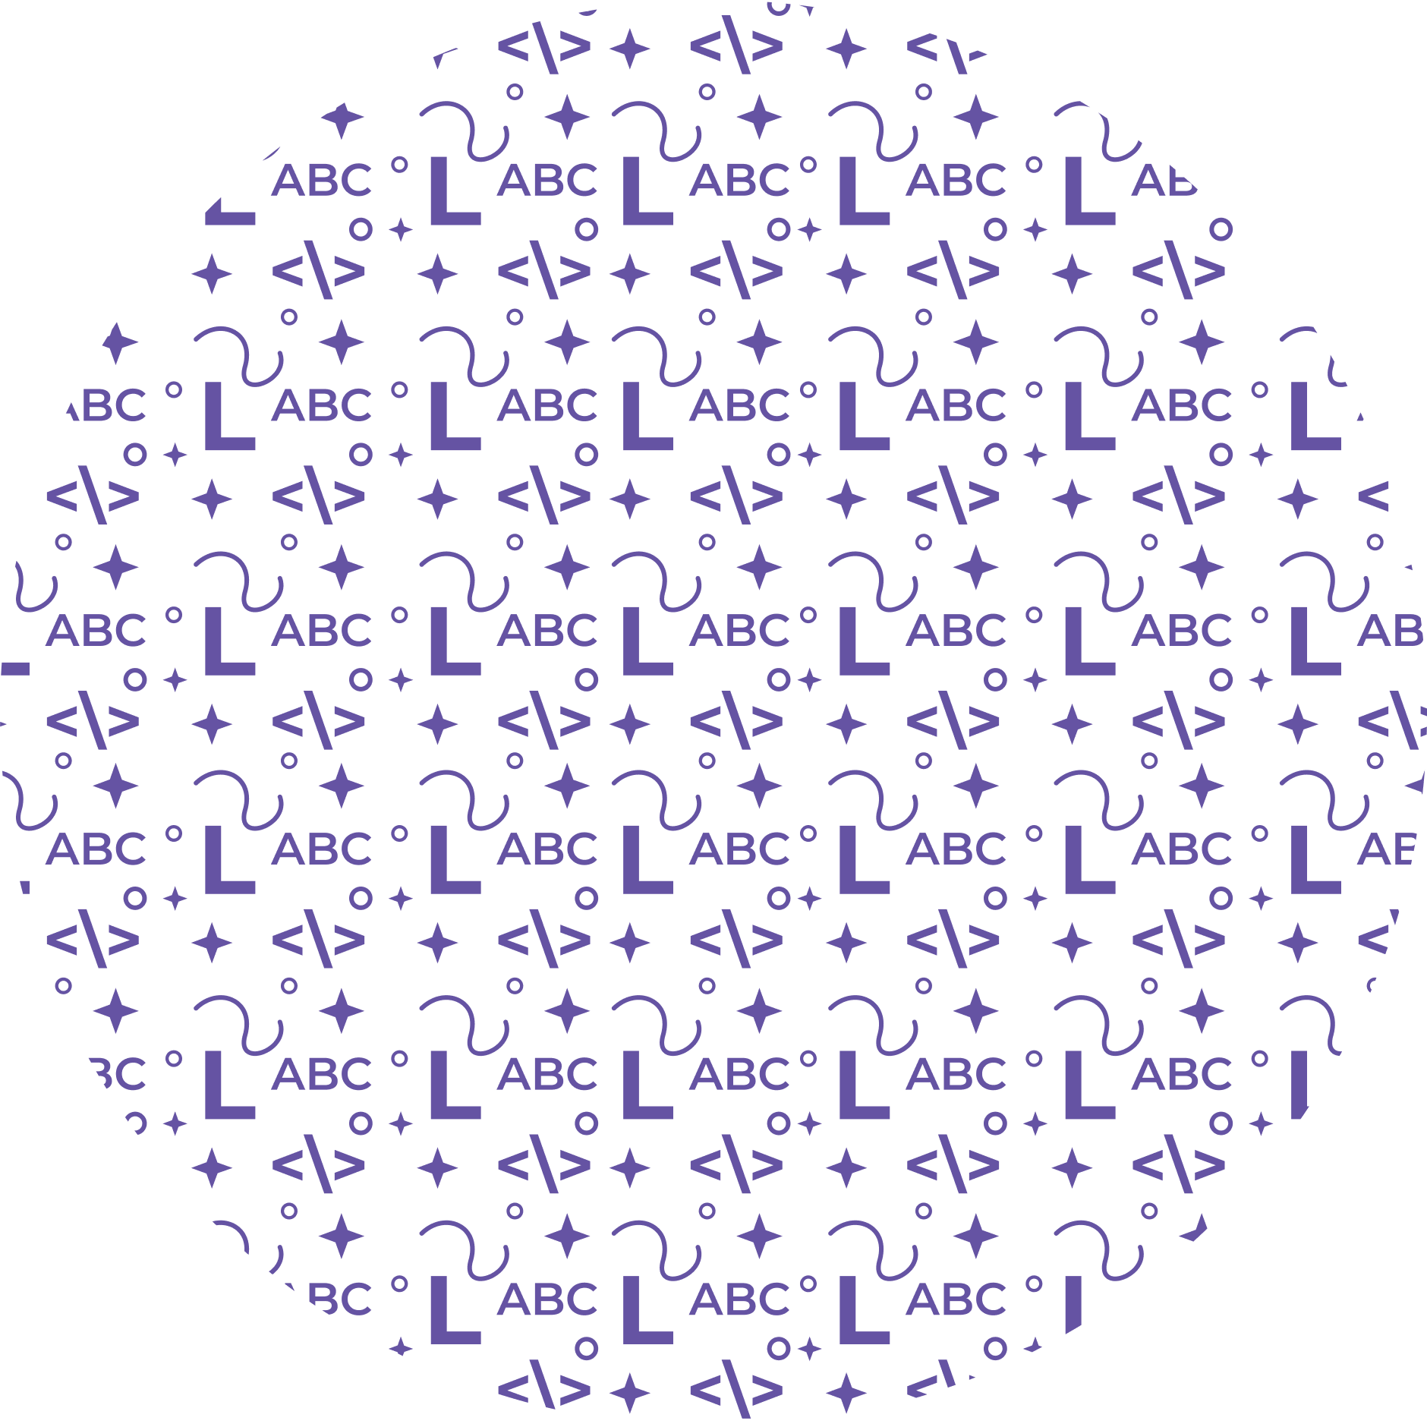

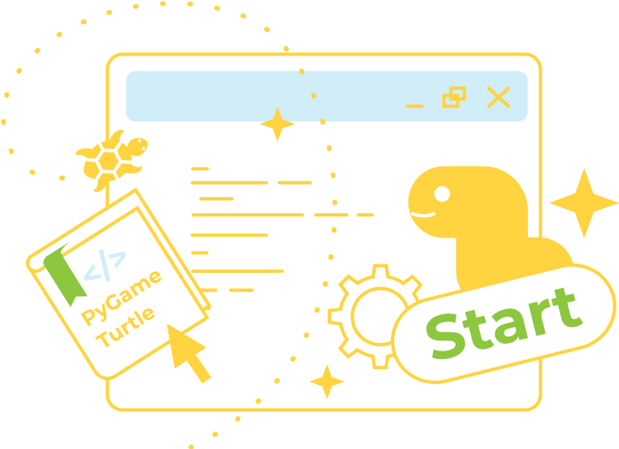
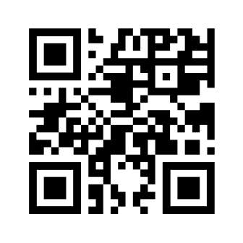


Презентація моєї версії
“LogiTalk”

Slide 2
Мої враження
Найцікавіше: бачити, як ідея стає готовим проєктом.
Найважче: зібрати все докупи — але впорався.
Зробив би інакше: більше планування з самого початку.
Обговорення: мої враження

Slide 3
Складнощі
Найскладніше: зібрати всі частини проєкту в одну логічну систему.
Як вирішив: розбив задачу на маленькі кроки, тестував окремо кожну частину, терпляче налагоджував.
Що хотів додати, але не встиг: додаткові функції/оптимізації для покращення зручності та дизайну.
Обговорення: Я з усім впорався!!!

Slide 4
мій дизайн
Чому вибрав цей дизайн: зрозумілий, мінімалістичний і сучасний
Причина вибору: простота і сучасність
Обговорення: інтерфейс LogiTalk

Slide 5
Технічна складова
Аналогія:
Уявіть, що ваш додаток — це поштовий ящик, а сервер — поштар.
Користувач пише повідомлення.
Повідомлення «кладеться» в локальний ящик додатку (тимчасово зберігається на телефоні або комп’ютері).
Додаток відображає його на екрані одразу, щоб користувач бачив, що повідомлення «готове до відправки».
Обговорення: інтерфейс LogiTalk

Slide 6
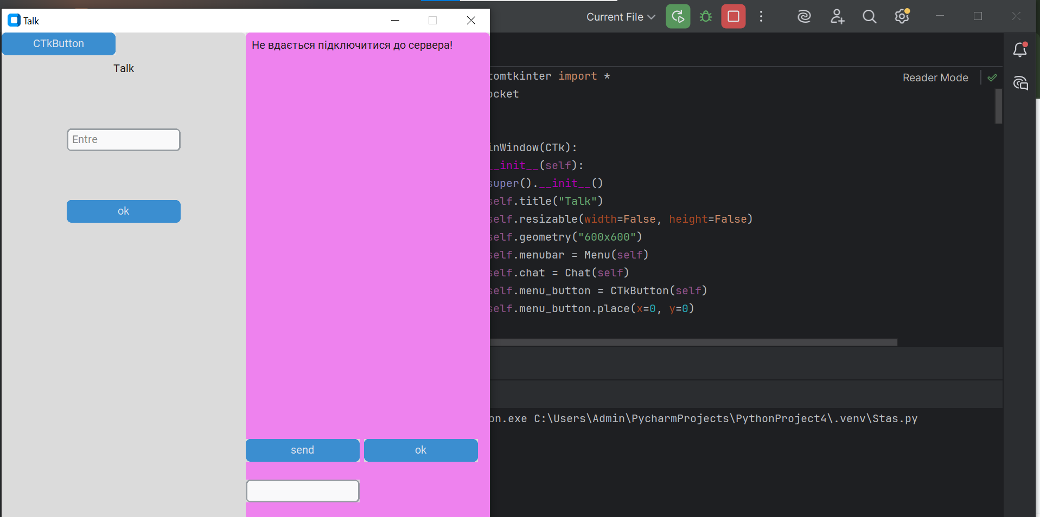
Технічна складова

Slide 7
Покращення
Плани на розвиток проєкту
Кращий дизайн: більш сучасний, зручний та приємний для користувача
Відправка голосових повідомлень: додати можливість запису та відправки аудіо
Що покращив би, якби було більше часу: оптимізація коду, додаткові функції, тестування всіх сценаріїв використання

Slide 8



Дякую за увагу !
Готовий вислухати ваші запитання

